Slide 1


Validazione empirica e applicazione di tecniche di Sentiment Analysis e Emotion Mining su testo in italiano
Università degli Studi del Sannio
Facoltà di Ingegneria
Corso di Laurea Magistrale in Ingegneria Informatica
Tesi di Laurea Magistrale
Relatore:
Prof. Massimiliano Di Penta
20 Febbraio 2020
Correlatore:
Dott.ssa Fiorella Zampetti
Laureando: Lucio De Luca
Anno Accademico 2018/2019

Slide 2
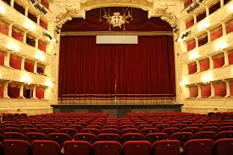
Università degli studi del Sannio
Tesi di Laurea Magistrale
Contesto della tesi
CANTICO - PLATFORM TO ATTRACT MORE AUDIENCE AND SPREAD OPERA AND PROSE THEATER BY USING IMMERSIVE TECHNOLOGIES
Notes:
L’arte italiana, ed in particolare l’opera lirica e il teatro di prosa, non sono soltanto la punta di diamante del nostro Paese, ma una risorsa economica strategica, un patrimonio da valorizzare, con produzioni e un’offerta formativa d’eccellenza riconosciute a livello internazionale. Tuttavia, in questi ultimi anni la marginalità di questo settore del Made in Italy è in costante diminuzione. Infatti, i teatri d’opera, o meglio le Fondazioni lirico-sinfoniche che li gestiscono, attraversano da anni una profonda crisi economica.
In tale ottica, si inserisce il progetto che intende sviluppare e sperimentare metodi e strumenti ICT per la creazione di servizi mirati a valorizzare il patrimonio delle produzioni liriche e dei teatri di prosa italiani. L’idea alla base del progetto è di dare vita ad una piattaforma multicanale capace di comunicare in maniera chiara, efficace e coinvolgente, la quale, seppure focalizzata sul teatro di prosa e l’opera lirica, mira ad implementare servizi general purpose, quali ad esempio ticketing, marketing e fidelizzazione, ed a offre le risorse necessarie alla realizzazione di ulteriori verticalizzazioni. La piattaforma dovrà supportare i servizi tradizionali e dovrà essere aperta all’integrazione con servizi di terza-parte, in una logica di sussidiarietà e cooperazione finalizzati alla creazione di una esperienza user-centered.

Slide 3

Università degli studi del Sannio
Tesi di Laurea Magistrale
Obbiettivi della tesi
Stato dell’arte NLP
Sentiment Analysis
Emotion Mining
Analisi tool disponibili
Notes:
In particolare questo elaborato si inserisce nell’ambito del primo punto programmatico, che è suddiviso in diverse attività. In particolare la prima ha l’obiettivo di studiare e analizzare metodi e strumenti per la personalizzazione dell’esperienza dell’utente. In particolare, è analizzato lo stato dell’arte e si condotta una ricerca sulle tecniche di Sentiment Analysis ed Emotion Mining. L’applicazione di tali tecniche per l’estrazione di informazioni implicite, precedentemente sconosciute, da dati anche non strutturati, e la rilevazione di informazioni emotive e di interazione sociale per l’acquisizione dati sul comportamento e/o lo stato fisico dell’utente, consentiranno di identificare gli interessi di un utente, ovvero gli interessi che ha in comune con altri utenti, anche in un evento specifico, e potrà aiutare gli organizzatori dell’evento ad attrarre più visitatori ad eventi simili in futuro e a migliorare i servizi e le esperienze future. L’elaborato si concentra sull’applicazione di tali tecniche alle analisi del testo, e rappresenta il primo passo per la realizzazione degli obbiettivi progettuali.

Slide 4

Università degli studi del Sannio
Tesi di Laurea Magistrale
Scelta dei tool
Sentiment Analysis
SentIta
Stanford CoreNLP
Emotion Mining
EmoNet
Notes:
Questi sono i tool che si sono individuati e che si è ritenuto di utilizzare, il problema principale riscontrato durante questa ricerca é stato quello della lingua Inglese. Il progetto, infatti, è rivolto ad un pubblico italiano da cui la necessitá di individuare tool che operassero sull’italiano. Sebbene siano ampiamente disponibili in svariate soluzioni commerciali che supportino questa lingua, la disponibilitá open source dello stesso strumento si è rivelata estremamente difficile da individuare. Il solo tool in grado di lavorare sull’italiano individuato è SentIta, sviluppato nell’ambito universitario e che consente di calcolare la polaritá positiva o negativa di una frase italiana. Gli altri tool utilizzati fanno tutti riferimento alla lingua inglese, per cui si è deciso di effettuare una traduzione del commento originale, e di verificare come questo processo influisse sulle performance dei tool inglesi. Tra i vari tool si sono scelti la Stanford CoreNLP, che è una libreria molto nota che si occupa di linguaggio naturale, ma in questo caso è stata utilizzata nella sola componente del Sentiment Annotator. Infine si è indivuduato un tool per la classificazione delle emozioni che è EmoNet, sviluppato dall’universitá della british columbia.
Durante la fase di ricerca e si è visto come tutte le moderne applicazioni di sentiment analysis e di emotion mining siano ormai basate sul machine learning e sul deep learning, che nel corso del tempo ha soppiantato le tecniche utilizzate precedentemente, riuscendo ad ottenere performace migliori. Questi tool non sono, comunque, immuni da problemi soprattuto quando si cerca di utilizzarli al di fuori dal contesto per cui sono stati addestrati. La letteratura ha infatti dimostrato come la l’utilizzo di questi tool al di fuori dal contesto di partenza causi una perdita di performance, che puó essere sopperita attraverso un processo di retraining del tool su un nuovo dataset rappresentativo, appunto, del nuovo contesto. Nonostante ció, le condizioni legate al mondo del teatro e ha portato a verificare se la perdita di performance sarebbe stata accetabile.

Slide 5
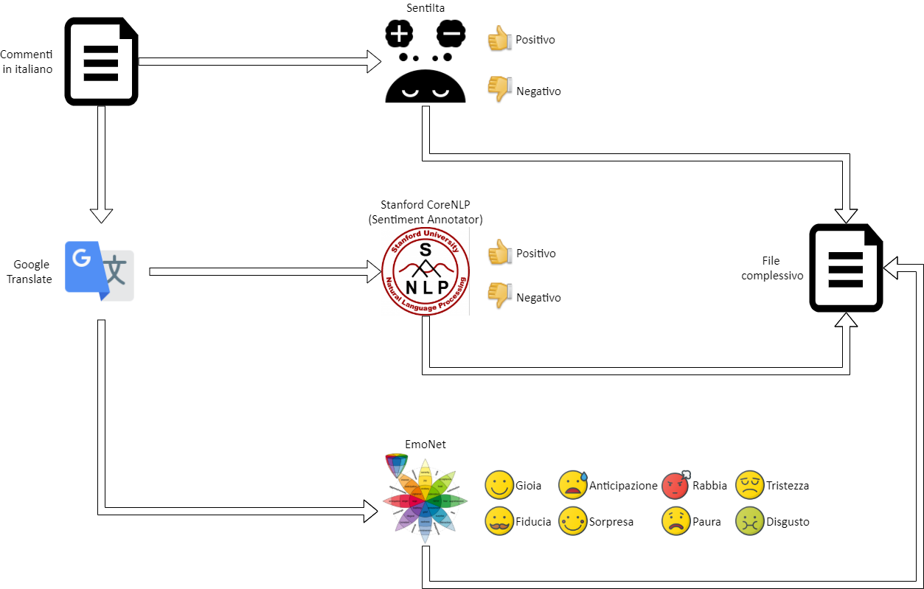
Università degli studi del Sannio
Tesi di Laurea Magistrale
Architettura realizzata
Notes:
I tool individuati hanno portato alla creazione della seguente architettura che li integra e ne permette l’utilizzo. Si parte da un dataset di commenti in italiano, che vengono forniti in input al tool SentIta, che ricordiamo si occupa di calcolarne la polaritá. A questo punto viene invocato un servizio remoto di traduzione, ampiamente conosciuto e apprezzato, ovvero Google Translate. Il miglioramento delle performance di questo servizio è stato uno dei motivi per cui si è voluta fare questa analisi. Una volta ottenuta la traduzione, questa viene fornita in input alla Stanford CoreNLP, che attraverso il Sentiment Annotator, procede a riclassificare il commento dal punto di vista della polaritá. La stessa traduzione viene utilizzata da EmoNet per individuare al suo interno la percentuale di ognuna delle 8 emozioni principali identificate da Plutchick (si dice plucek).
I dati ottenuti dai vari tool sono stati tutti espressi in una forma numerica, e sono state necessarie una serie di conversioni che, come vedremo, hanno portato a poter confrontare i risultati ottenuti con l’oracolo di riferimento.

Slide 6

Università degli studi del Sannio
Tesi di Laurea Magistrale
Dataset
Costruzione del dataset
Definizione dell’oracolo
«Abbiamo apprezzato molto questo concerto d'opera di 60 minuti in una bella chiesa di Lucca. Eravamo in città solo per una sera, ma saremmo andati tutte le sere se fossimo rimasti qualche giorno in più. Siamo rimasti colpiti dal talento dei due cantanti e dalla maestria del pianista.»
Notes:
La seconda componente che è stata realizzata per completare il progetto è stato il dataset. Questi, dovendo rispecchiare il contesto operativo di CANTICO, è stato impossibile da reperire. Purtroppo, infatti, non è stato possibile individuare un dataset in italiano dedicato solo alle opere teatrali. Per questa ragione ci si è trovati nella condizione di costruire un dataset adeguato, ma ci si è scontrati con la difficoltá nel reperire anche solo dei commenti degli utenti approposito delle opore teatrali. In rete, infatti, sono facilmente reperibili le lunghe recensioni dei critici teatrali approposito delle singole opere, ma non sono adeguate agli scopi del progetto. Una volta costruito il dataset si é proceduto a definirne l’oracolo, iter che ha coinvolto due persone che hanno provveduto a taggare singolarmente l’intero dataset, per poi procedere con una seconda revisione congiunta del dataset che ha generato l’oracolo definitivo.
La definizione dell’oracolo ha rappresentato una ulteriore sfida per definire cosa appresentata un testo. Quello mostrato è un esempio di commento sicuramente positivo come polaritá. Per quanto riguarda le emozioni, invece, possiamo ritrovare abbastanza facilmente la gioia, cosí come la sorpresa (legata la talento dei cantanti) mentre la fiducia (condensata nel saremmo andati tutte le sere) che è stata oggetto di dibattito durante la stesura dell’oracolo non è stata indicata perché marginale. L’emozione inattesa ma che è stata ritenuta presente è quella della tristezza, legata al rammarico di non essere rimasti in cittá piú lungo. Questo fattore, non esplicito nel testo, ma frutto di una deduzione potrebbere risultare molto complesso da rilevare per un tool automatico.
Questa semplice discussione fa capire quanto complesso possa essere valutare commenti di questo tipo anche per le persone. Basti pensare che lo stesso dataset è stato taggato da una terza persona, che non ha partecipato peró alla definizione dell’oracolo e che, confrontando i risultati di tutti e tre i soggetti considerati, su un dataset di 268 record solo su 10, quindi circa il 3,7% vi é unanimitá di giudizio.

Slide 7
Università degli studi del Sannio
Tesi di Laurea Magistrale
Risultati Sentiment Analysis
Notes:
Passando all’analisi dei risultati ottenuti, in questa slide possiamo vedere a confronto la precision e la recall dei due tool considerati. Si è fatta sia l’analisi volta a verificare la capaciatá di individuare la polaritá positiva quella negativa. Entrambi i tool, come possiamo vedere, mostrano degli ottimi dati di performance. Si vede come entrambi abbiamo un valore leggermente piú elevato, nella precision, nel calcolo della polariá posivita, mentre per la recall abbiamo valori molto ravvicinati. Ció che si nota è la notevole differenza nella precision nella polaritá negativa tra SentIta e la Stanford CoreNLP.
Ad avvalorare i risultati precedenti si mostra il valore di F-Measure ottenuto, che misura l’accuratezza del test eseguito, e che per entrambi i tool risulta essere elevato. Si mantiene, ovviamente, lo stesso trend con la flessione per quanto riguarda l’analisi della polaritá negativa che accomuna sia SentIta che Stanford Core. E anche il lieve calo di valore tra l’analisi della polaritá negativa tra i due. Nel complesso i grafici mostrano delle buone performance per entrambi i tool.

Slide 8
Università degli studi del Sannio
Tesi di Laurea Magistrale
Risultati Emotion Mining
Variabile da emozione ad emozione:
Scelta di una soglia per ogni emozione
Fattori che hanno influito:
Contesto di training
Lunghezza del testo
Processo di traduzione
Notes:
Passando invece all’analisi delle emozioni, purtroppo, non si sono riusciti ad ottenere gli stessi risultati soddisfacenti. Il grafico mostra i risultati ottenuti definendo le varie soglie atte ad indicare la presenza di un’emozione o meno, come detto i prima il tool forniva risultati in termini di percentuali. Per ogni emozione è stata fatta un’analisi statistica della distribuzione ottenendo i valori di 1,2 e terzo quartile che si sono individuate come soglie per ogni emozione. Le analisi sono state fatte per ogni emozione e in questa slide di mostra quello della gioia. Questa è l’emozione che ha ottenuto i risultati migliori, soprattuto se si considera la soglia del 1 quartile. In questo caso sia la precision che la recall sono prossime allo 0,8 cosí come lo F-Measure. Le altre emozioni hanno ottenuto risultati inferiori, ma se per sorpresa, fiducia e tristezza possono essere considerati accettabili, per rabbia, disgusto e anticipazione i risultati si sono rivelati scarsi.
Le motivazioni che hanno influito su questi risultati sono probabilmente le seguenti:
Il contesto di training del tool è quello dei tweet che sono stati classificati seguendo l’hashtag ad essi associato generando un modello non adeguato al contesto applicativo teatrale, dove magari la rabbia e il disappunto sono espresse in maniera piú pacata rispetto ad un normale post su twitter.
L’altro fattore è costituito dalla lunghezza del testo, per quanto il tool sia stato addestrato su tweet di almeno 5 parole nei nostri test abbiamo utilizzato recensioni molto piú lunghe che potrebbero aver influito sulla percezione di determinate emozioni da parte del tool.
Infine non dobbiamo dimenticare che sono stati forniti in inputi delle traduzioni automatiiche inglesi di commenti italiani, che potrebbero aver fatto perdere il contenuto emozionale che gli utenti avevano provveduto ad inserire nel loro testo.

Slide 9


Università degli studi del Sannio
Tesi di Laurea Magistrale
Esempi
«Abbiamo apprezzato molto questo concerto d'opera di 60 minuti in una bella chiesa di Lucca. Eravamo in città solo per una sera, ma saremmo andati tutte le sere se fossimo rimasti qualche giorno in più. Siamo rimasti colpiti dal talento dei due cantanti e dalla maestria del pianista.»
Soglie Iº quartile | Rabbia | Anticipazione | Disgusto | Paura | Gioia | Tristezza | Sorpresa | Fiducia
False Positive | Yes | Yes | Yes | Yes | No | No | No | Yes
False Negative | No | No | No | No | No | No | No | No
Oracolo | No | No | No | No | Yes | Yes | Yes | No
Soglie Iº quartile | Rabbia | Anticipazione | Disgusto | Paura | Gioia | Tristezza | Sorpresa | Fiducia
False Positive | Yes | Yes | Yes | Yes | No | No | No | Yes
False Negative | No | No | No | No | No | No | No | No
Notes:
Per meglio comprendere la difficoltá dell’analisi considerata, riconsideriamo l’esempio precedente e vediamo cosa ha rilevato il tool. A differenza di quanto previsto il tool ha rilevato la tristezza che prima abbiamo sottolineato essere nascosta dal contesto. Al contrario il tool ha rilevato la presenza di rabbia, anticipazione, disgusto paura e fiducia, per le quali il commento è risultato un falso positivo.

Slide 10
Università degli studi del Sannio
Tesi di Laurea Magistrale
Esempi
«Siamo stati piacevolmente sorpresi da questo spettacolo con stralci di diverse opere. Il formato è leggero e divertente e gli artisti di alto valore. A coronare questa bella serata il drink offerto sulla terrazza panoramica del teatro.
Assolutamente raccomandato!»
Soglie Iº quartile | Rabbia | Anticipazione | Disgusto | Paura | Gioia | Tristezza | Sorpresa | Fiducia
False Positive | Yes | Yes | Yes | Yes | Yes | No | No | No
False Negative | No | No | No | No | No | No | No | Yes
Oracolo | No | No | No | No | No | No | Yes | Yes
Soglie Iº quartile | Rabbia | Anticipazione | Disgusto | Paura | Gioia | Tristezza | Sorpresa | Fiducia
False Positive | Yes | Yes | Yes | Yes | No | No | No | Yes
False Negative | No | No | No | No | No | No | No | No
Notes:
Vediamo qui invece un commento che è risultato sia un falso positivo per (elenco) sia un falso negativo per la fiducia. Il commento mostra sicuramente sorpresa e gioia. Mentre non si sono valutate sufficientemente presenti sentimenti come disgusto oppure rabbia che infatti sono risultati dei falsi positivi. La fiducia, rappresentata dall’assolutamente raccomandato, è invece risultata mancante dall’analisi. Questi due semplici esempio mostrano bene le difficolta di interpretazione e analisi quando si parla di emozioni.

Slide 11
Università degli studi del Sannio
Tesi di Laurea Magistrale
Risultati raggiunti
I tool dedicati alla sentiment analysis hanno dato dei risultati soddisfacenti e possono considerarsi utili ai fini del progetto CANTICO
L’emotion mining ha risentito della maggiore complessitá dell’analisi stessa, ottenendo dei risultati che non sono in linea con quelli previsti dal tool utilizzato
Sviluppi futuri
Costruzione di un dataset di maggiori dimensioni per confermare i risultati ottenuti
Tentare di riaddestrare il tool di emotion mining al contesto applicativo del progetto CANTICO

